Slide 1
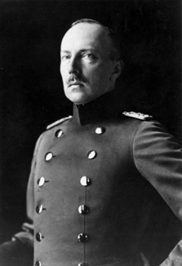
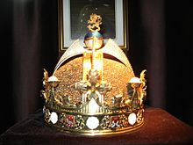
SUOMEN ”KUNINGASSEIKKAILU” – KIISTA HALLITUSMUODOSTA
Hessenin prinssi: Friedrich Karl
(1868 - 1940)

Slide 2
Perusteluja monarkian kannatukselle:
Sisällissodan aiheutti heikko tasavalta
Suomi tarvitsee lujaa järjestystä puolueiden väliseen taisteluun
Sisällissota osoitti, että suomalaiset eivät ole kypsiä hallitsemaan itse itseään

Slide 3
J.K. Paasikivi Väinö Tannerille
”Tässä pienessä maassa me kaikki tunnemme toisemme, olemme haukkuneet toisemme pataluhaksi, ryypänneet yhdessä. Kuinka Sinä luulet, että joku meistä voisi saavuttaa sellaisen aseman ja niin suurta arvonantoa, että hän presidenttinä voisi hoitaa maan asioita ihmisten tyydytykseksi”

Slide 4
Kaarlo Juho Ståhlberg:
” Monarkia on maallemme sopimaton ja vastenmielinen järjestelmä, joka saattaisi pahimmillaan aiheuttaa uusia kapinoita”

Slide 5
Monarkian kannattajat:
  Vanhasuomalainen puolue
  RKP
  Osa Nuorsuomalaisesta puolueesta
Tasavallan kannattajat
  Suurin osa Nuorsuomalaisesta puolueesta (Edistyspuolue)
  Maalaisliitto
  Sosialidemokraattinen puolue (ei merkitystä)

Slide 6
Miksi kuningashankkeesta luovuttiin?

